Slide 1




Tervetuloa Hour of Code™ -tapahtumaan
Tervetuloa Hour of CodeTM -tapahtumaan
Notes:
Tämä esitys on suunnattu 11-vuotiaille ja sitä vanhemmille nuorille. Suosittelemme varaamaan esitykselle, ohjatulle keskustelulle, videoille ja koodaamistehtäville 90 minuuttia.
JUONTOTEKSTIMALLI:
”Hei! Minä olen <nimi> ja edustan <organisaatio>. Tervetuloa tämän vuoden Hour of CodeTM -tapahtumaan! Hour of CodeTM on Code.org-järjestön maailmanlaajuinen kampanja, jonka tarkoituksena on tehdä koodausta tutuksi ja näyttää, että kuka tahansa voi oppia sen perusteet. Tänään osallistumme kampanjaan käyttämällä Microsoftin uutta Minecraft Hour of CodeTM -opetusohjelmaa. Ennen kuin aloitetaan, jutellaan hieman siitä, mitä koodaus oikeasti on, miksi se on tärkeää ja mitä myönteistä se voi tarjota omaan elämäänne!”
DIAN TAVOITE:
Saada osallistujat innostumaan Hour of Code™ -tapahtumasta!
HUOMAUTUS AVUSTAJALLE:
Useimmat tapahtuman esittelydioista on tarkoitettu näytettäväksi vain hetken ajan, useimmiten vain pari sekuntia, sillä esittelyn pitäisi edetä nopeasti ja keskustelevasti ja diojen pitäisi toimia vain vahvana visuaalisena tukena.
TÄMÄN DIAN KUVAA KOSKEVAT OHJEET:
Tämä kuva edustaa Hour of Code™ -tapahtumia eri puolilla maailmaa.

Slide 2

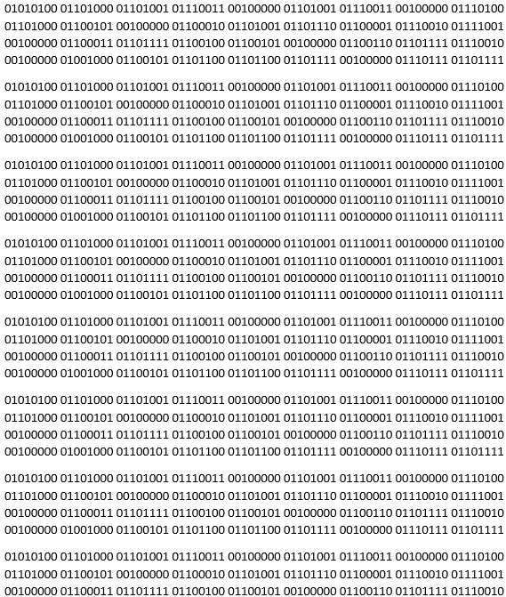
Puhutaan koodauksesta
Puhutaan hieman koodauksesta, ennen kuin aloitetaan.
Notes:
JUONTOTEKSTIMALLI:
”Ehkä tiedätte jo, että koodaus tarkoittaa käskyjen antamista laitteille. Tietokoneet eivät ymmärrä suomea, joten niille on annettava komentoja kielellä, jota ne ymmärtävät. Se kieli on koodikieli! Sitä ette ehkä tiedä, että koodaus ei ole tarkoitettu vain ohjelmistoinsinööreille ja tekniikasta kiinnostuneille, koodaus on hyödyllinen taito, jonka kuka tahansa voi oppia!”
HUOMAUTUS AVUSTAJALLE:
Video käynnistyy automaattisesti, kun siirryt seuraavaan diaan.
DIAN TAVOITE:
Seuraavan jakson esittely, jossa korjataan monien nuorten koodaukseen liittyviä väärinkäsityksiä.
TÄMÄN DIAN KUVAA KOSKEVAT OHJEET:
Tämä on kuva Hello World -binaarikoodista toistettuna 8 kertaa.

Slide 3


Mitä tiedät ”koodauksesta”?
Kun kuulet sanan ”koodaus”, mitä tulee mieleesi?
Käytä kaksi minuuttia kertoaksesi se kavereillesi ja kerro se sitten koko ryhmälle!
Kysymys
Notes:
JUONTOTEKSTIMALLI:
”Kun kuulette sanan ’koodaus’, mitä tulee mieleenne? Miettikää jonkin aikaa, mitä koodaus tuo mieleenne.”
[rohkaisee keskusteluun]
”Katsotaan lyhyt video, joka näyttää, kuinka suosituksi koodaus on tullut ja kuinka moni teidänlaisenne nuori on sitä kokeillut!”
DIAN TAVOITE:
Tavoite: keskustelun herättäminen ja nuorten ennakkokäsitysten luotaaminen koodauksesta. Koodaamisesta ja tietojenkäsittelystä on olemassa muutamia yleisiä väärinkäsityksiä, kuten että ne sopivat vain matemaattisesti lahjakkaille, nörteille tai vain pojille. Seuraavissa dioissa korjaamme koodaukseen liittyviä väärinkäsityksiä, ennen kuin siirrymme opetusohjelmaan.
HUOMAUTUS AVUSTAJALLE:
Ole varovainen, ettet vahvista stereotypioita korostamalla niitä. Kysy osallistujilta heidän mielipiteitään. Saatat yllättyä!
”Ensiksi katsomme lyhyen videon, joka osoittaa, kuinka suosituksi koodaus on viime vuosina tullut ja kuinka moni teidänlaisenne nuori on sitä kokeillut!”

Slide 4
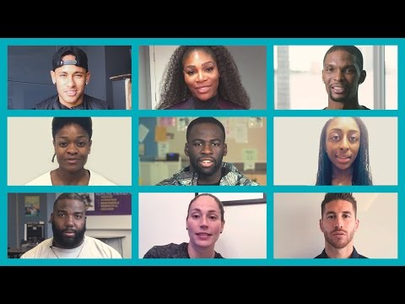
Hour of Code™ video by Code.org
Notes:
DIAN TAVOITE:
Saada osallistujat innostumaan Hour of CodeTM -opetusohjelmasta.
TÄMÄN DIAN KUVAA KOSKEVAT OHJEET:
Videon pitäisi käynnistyä automaattisesti.
Jos haluat vaihtaa kielen tai tekstityksen, sen voi tehdä alla olevasta linkistä napsauttamalla videon oikeassa alakulmassa olevaa Asetukset-kuvaketta (hammaspyörä). Jos toimit näin, linkki täytyy ehkä upottaa diaan uudelleen: https://www.youtube.com/watch?t=1&v=2DxWIxec6yo
Lisää videoita on osoitteessa code.org, ja niitä voi vaihtaa, jos haluat välittää yleisöllesi toisenlaisen viestin.

Slide 5

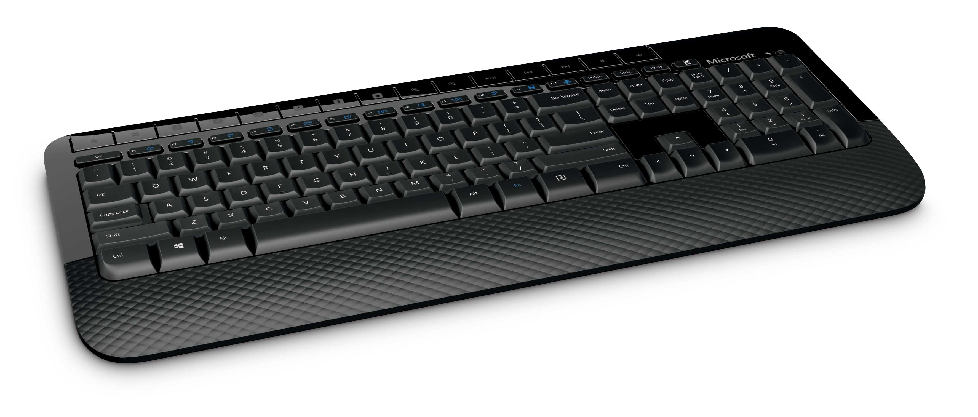

Tätä se ei ole
Tätä se ei ole.
Notes:
JUONTOTEKSTIMALLI:
”Puhutaan nyt siitä, mitä koodaus ei ole. Koodaus ei ole jotakin, mikä on tehtävä yksin. Eikä se ole niin vaikeaa kuin voisi ajatella!”
DIAN TAVOITE:
Diojen 5–8 tarkoitus on rikkoa 11–14-vuotiaiden nuorten ennakkokäsityksiä koodarien ulkonäöstä ja siitä, mistä koodauksessa on oikeasti kyse. Haluamme todella auttaa nuoria rikkomaan ennakkokäsityksensä näyttämällä, mitä koodaus ei ole:
Yksinäistä toimintaa
Miehille kuuluvaa toimintaa
Vain nörteille
Tarkoitettu vain niille, jotka ovat hyviä matematiikassa
Tarkoitettu vain niille, jotka haluat tehdä tietokoneohjelmia

Slide 6
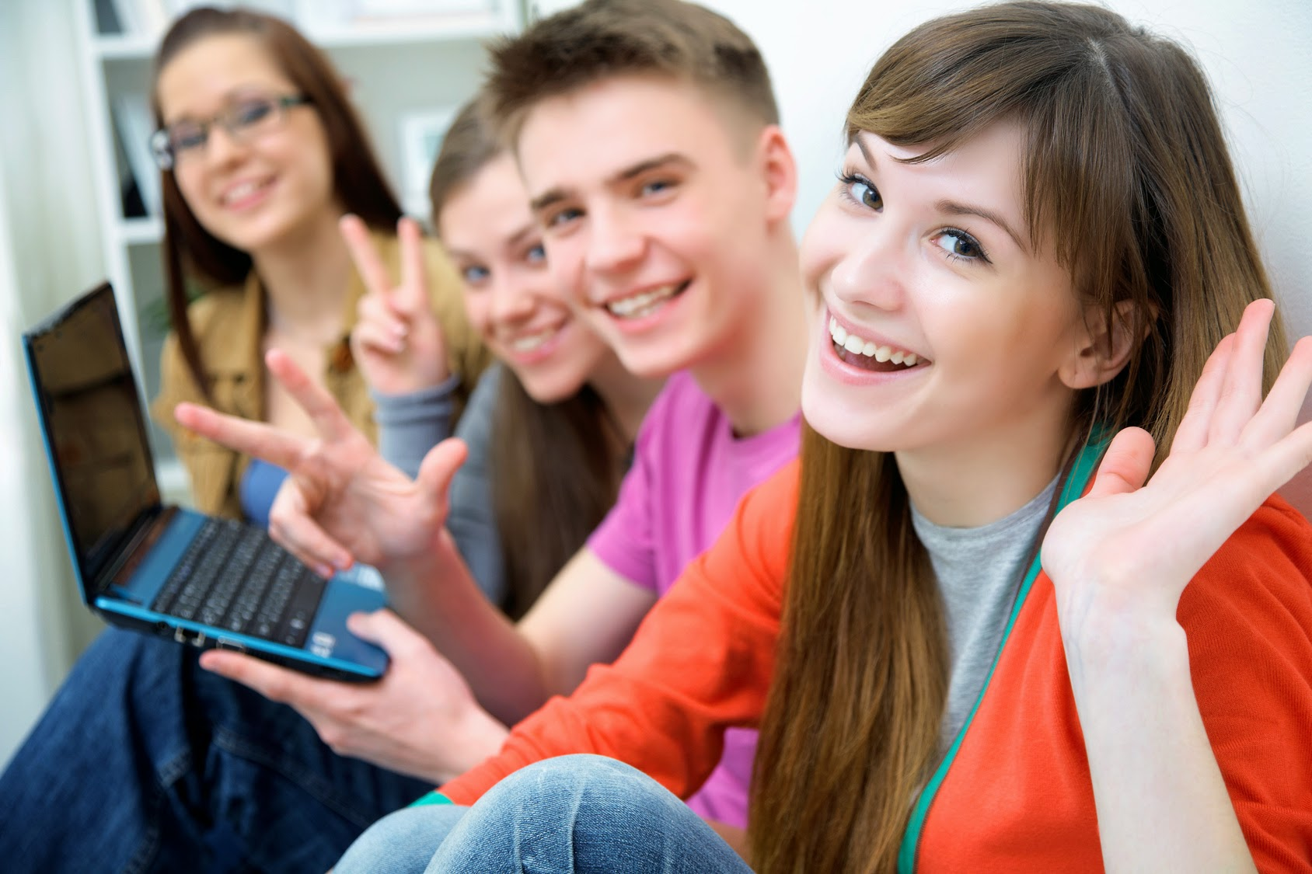
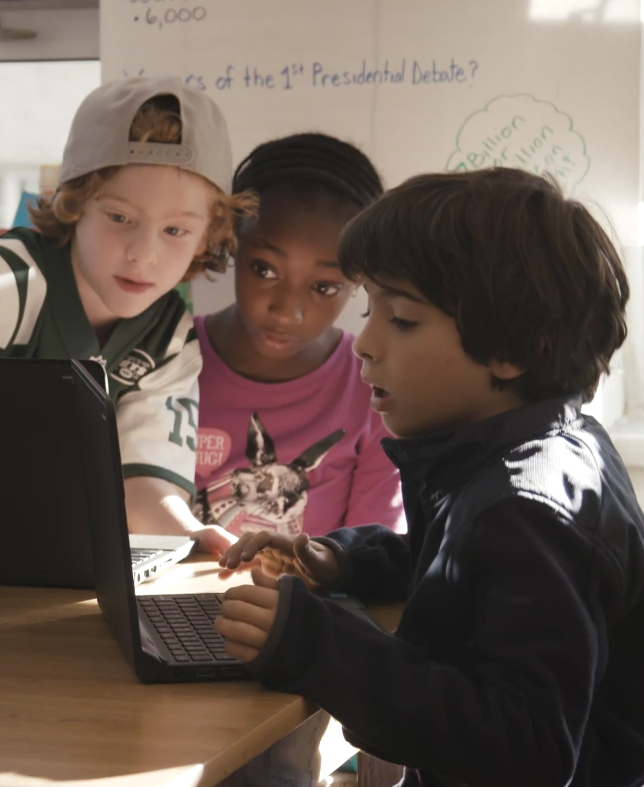

It’s not this, either
Se voi olla tämä.
Notes:
JUONTOTEKSTIMALLI:
”Koodaaminen ei myöskään ole yksinäistä koneen ääressä istumista tuntikaupalla! Monenlaisista ihmisistä koostuvat koodaajatiimit saavat aikaan parempia ratkaisuja ja parempia ohjelmistotuotteita.”
DIAN TAVOITE:
Koodaaminen sopii kaikille. Monenlaisista ihmisistä koostuvat koodaajatiimit saavat aikaan parempia ohjelmistotuotteita.

Slide 7
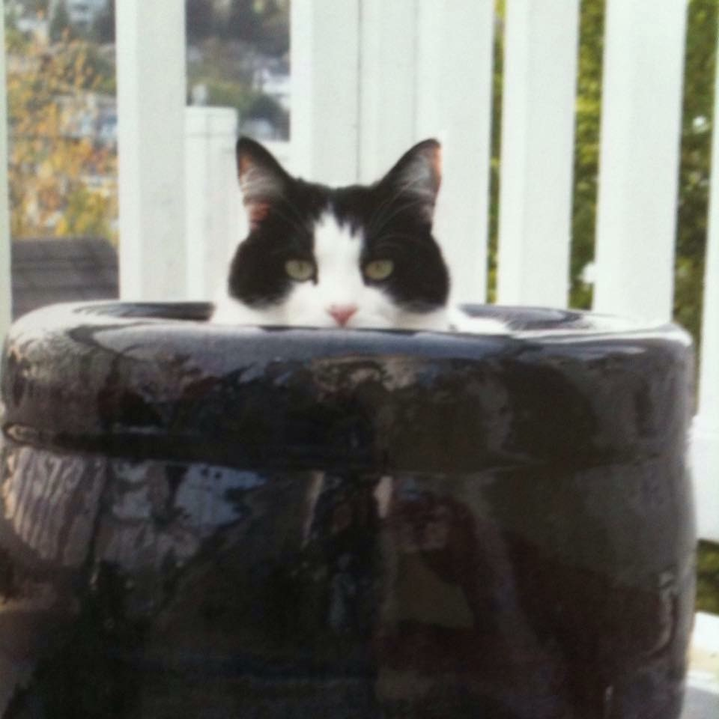

Se on tätä!
Se on tätä.
Notes:
JUONTOTEKSTIMALLI:
”Ette ehkä tiedä, että koodauksesta on itse asiassa paljon hyötyä työpaikalla oleville kissanpojille...”
DIAN TAVOITE:
Ihmisten saaminen nauramaan. Tämä dia on vitsi ja tarkoitettu huvittamaan!
TÄMÄN DIAN KUVAA KOSKEVAT OHJEET:
Tässä diassa pitäisi olla pelkkä hassu kuva tai .gif-tiedosto, jonka tarkoitus on pitää yllä yleisön kiinnostusta.

Slide 8

Leikkiä vain
:)
Notes:
JUONTOTEKSTIMALLI:
”Leikkiä vain!”
DIAN TAVOITE:
Osoittaa, että edellinen dia oli vitsi.

Slide 9

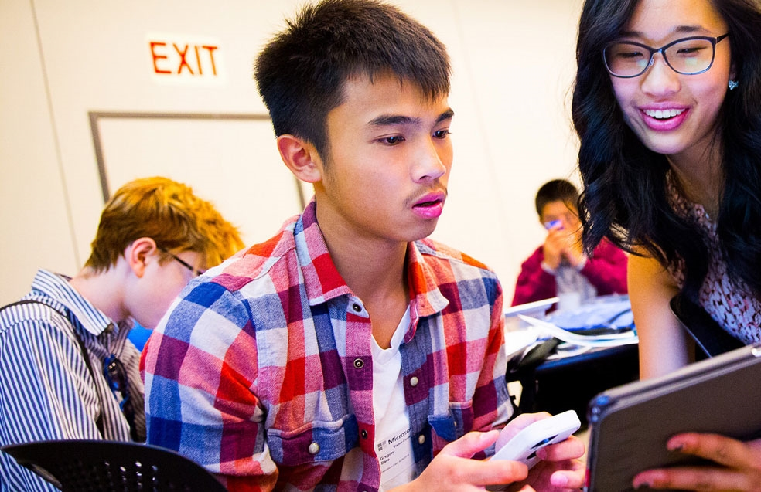
Itse asiassa se on tätä
Se on tätä.
Notes:
JUONTOTEKSTIMALLI:
”Puhutaan nyt siitä, mitä koodaus todella on.” Ette ehkä tiedä sitä, mutta kyse on ryhmätyöstä ja siitä, että se on tarkoitettu pojille ja tytöille.”
DIAN TAVOITE:
Dioilla 9–12 näytämme nuorille, miten hauskaa koodaus voi olla. Haluamme korostaa, että koodaus on tätä:
Ryhmätyötä
Kaikki sukupuolet
Tarkoitettu introverteille ja ekstroverteille
Liittyy ongelmanratkaisuun; itse asiassa koodauksessa tarvitaan hyvin vähän matematiikkaa
Tarkoitettu ihmisille, jotka haluavat tietokoneiden avulla saada enemmän irti siitä, mistä he ovat kiinnostuneet
TÄMÄN DIAN KUVAA KOSKEVAT OHJEET:
Jos tämä kuva vaihdetaan, varmista, että se on seuraavien ehtojen mukainen:
Sisältää teini-ikäisiä tai yläkouluikäisiä
Näyttää, että osallistujilla on hauskaa teknologian parissa
Sisältää henkilöryhmän, ei vain yksilöitä
Sisältää naispuolisia henkilöitä

Slide 10
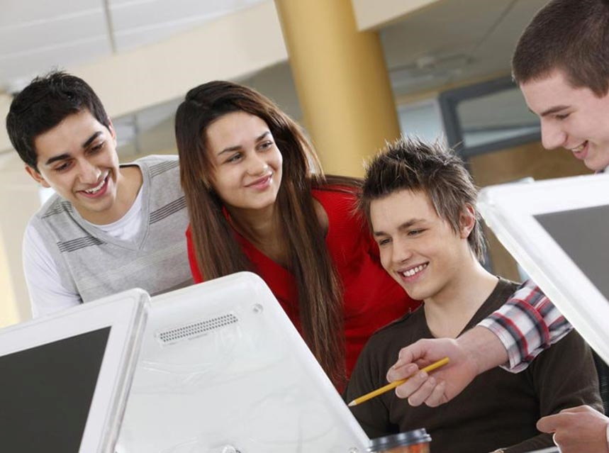
Ja tätä
Se on tätä.
Notes:
JUONTOTEKSTIMALLI:
”Se on myös jotakin, jolla saa ystävien kanssa aikaan monia asioita, kuten blogin, verkkosivuston tai mobiilisovelluksen.”
DIAN TAVOITE:
Dioilla 9–12 näytämme nuorille, miten hauskaa koodaus voi olla. Haluamme korostaa, että koodaus on tätä:
Ryhmätyötä
Kaikki sukupuolet
Tarkoitettu introverteille ja ekstroverteille
Liittyy ongelmanratkaisuun; itse asiassa koodauksessa tarvitaan hyvin vähän matematiikkaa
Tarkoitettu ihmisille, jotka haluavat tietokoneiden avulla saada enemmän irti siitä, mistä he ovat kiinnostuneet
TÄMÄN DIAN KUVAA KOSKEVAT OHJEET:
Jos tämä kuva vaihdetaan, varmista, että se on seuraavien ehtojen mukainen:
Sisältää poikia ja tyttöjä, jotka ovat teini-ikäisiä tai yläasteikäisiä
Näyttää, että osallistujilla on hauskaa teknologian parissa
Sisältää henkilöryhmän, ei vain yksilöitä

Slide 11
Koodaus on
Koodaus on...
Notes:
JUONTOTEKSTIMALLI:
”Nyt katsotaan oikeasti, mitä koodaus on.”
DIAN TAVOITE:
Seuraavan jakson alustaminen ja nuorten saaminen kiinnostumaan siitä, mitä koodaus todella on.
TÄMÄN DIAN KUVAA KOSKEVAT OHJEET:
Ei ole.

Slide 12
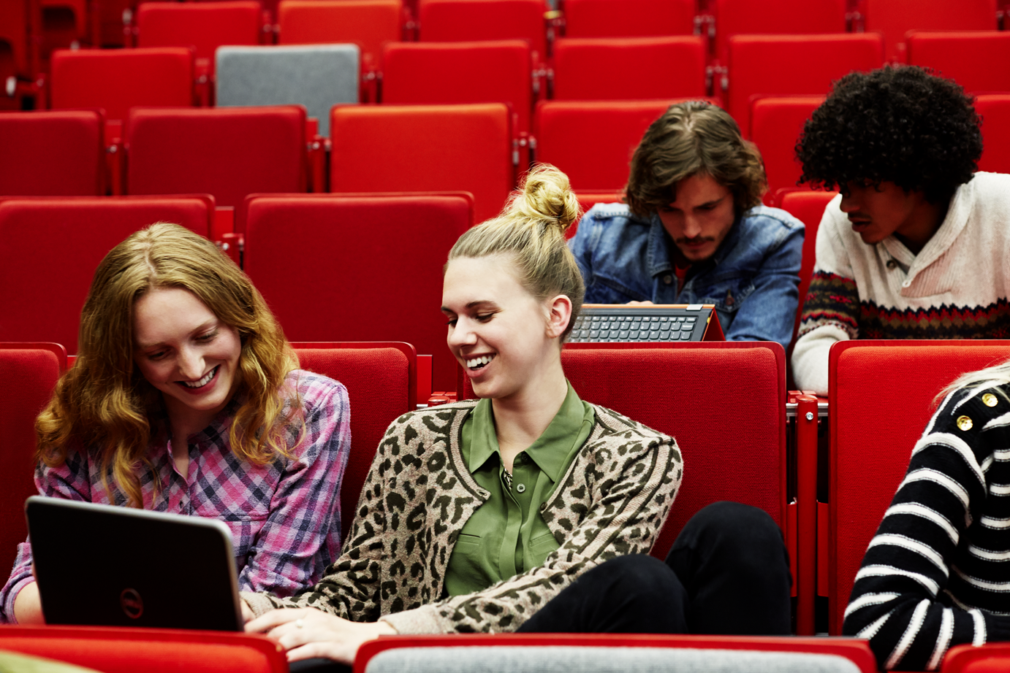

Koodaus on ongelmien ratkaisemista
Koodaus on ongelmien ratkaisemista
Notes:
JUONTOTEKSTIMALLI:
”Koodaus ei ole ainoastaan ohjelmien kirjoittamista tai käskyjen antamista tietokoneelle. Se on ongelmien ratkaisemista uudella tavalla yhdessä ystävien kanssa.”
DIAN TAVOITE:
Näyttää nuorille, että koodaukseen tarvitaan aktiivinen mieli, joka pitää ongelmista, asioiden korjaamisesta ja ongelmien ratkaisemisesta.
TÄMÄN DIAN KUVAA KOSKEVAT OHJEET:
Jos tämä kuva vaihdetaan, varmista, että se on seuraavien ehtojen mukainen:
Ryhmä nuoria tekemässä työtä ja katsomassa tietokonetta tai tablettia.

Slide 13


Koodaus on luovuutta
Koodaus on luovuutta
Notes:
JUONTOTEKSTIMALLI:
”Se on tietokoneen luovaa käyttöä jännittävien asioiden tekemiseen.”
DIAN TAVOITE:
Laajentaa nuorten ajattelua siitä, mitä koodaukseen voi liittyä.
TÄMÄN DIAN KUVAA KOSKEVAT OHJEET:
Jos tämä kuva vaihdetaan, varmista, että se on seuraavien ehtojen mukainen:
Taidemuoto, jota ei yleensä liitetä koodaukseen, kuten musiikki tai kuvataide.

Slide 14
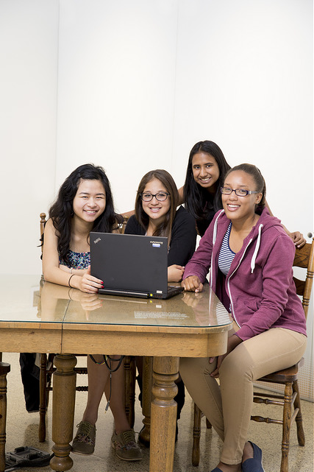

Koodaus on yhteistyötä
Koodaus on yhteistyötä
Notes:
JUONTOTEKSTIMALLI:
”Se on myös uusien asioiden luomista yhdessä!”
DIAN TAVOITE:
Korjata väärinkäsitys, että koodaus on yleensä jotakin, jota tehdään aivan yksin. Kuka tahansa voi koodata. Se on kaikkien ulottuvilla ja se on hauskaa.
TÄMÄN DIAN KUVAA KOSKEVAT OHJEET:
Jos tämä kuva vaihdetaan, varmista, että se on seuraavien ehtojen mukainen:
Ryhmä nuoria pitämässä hauskaa yhdessä.

Slide 15
Mistä olet kiinnostunut?
Mistä sinä ja ystäväsi olette kiinnostuneita?
Kysymys
Notes:
JUONTOTEKSTIMALLI:
”Mitä haluaisitte tehdä kavereitten kanssa? Se voi olla mitä tahansa – vapaaehtoistyötä, urheilua, muotijuttuja, videopelejä.”
DIAN TAVOITE:
Koodauksen mieltäminen yhteiseksi harrastukseksi, mikä saa nuoret käyttämään siihen aikaa.

Slide 16

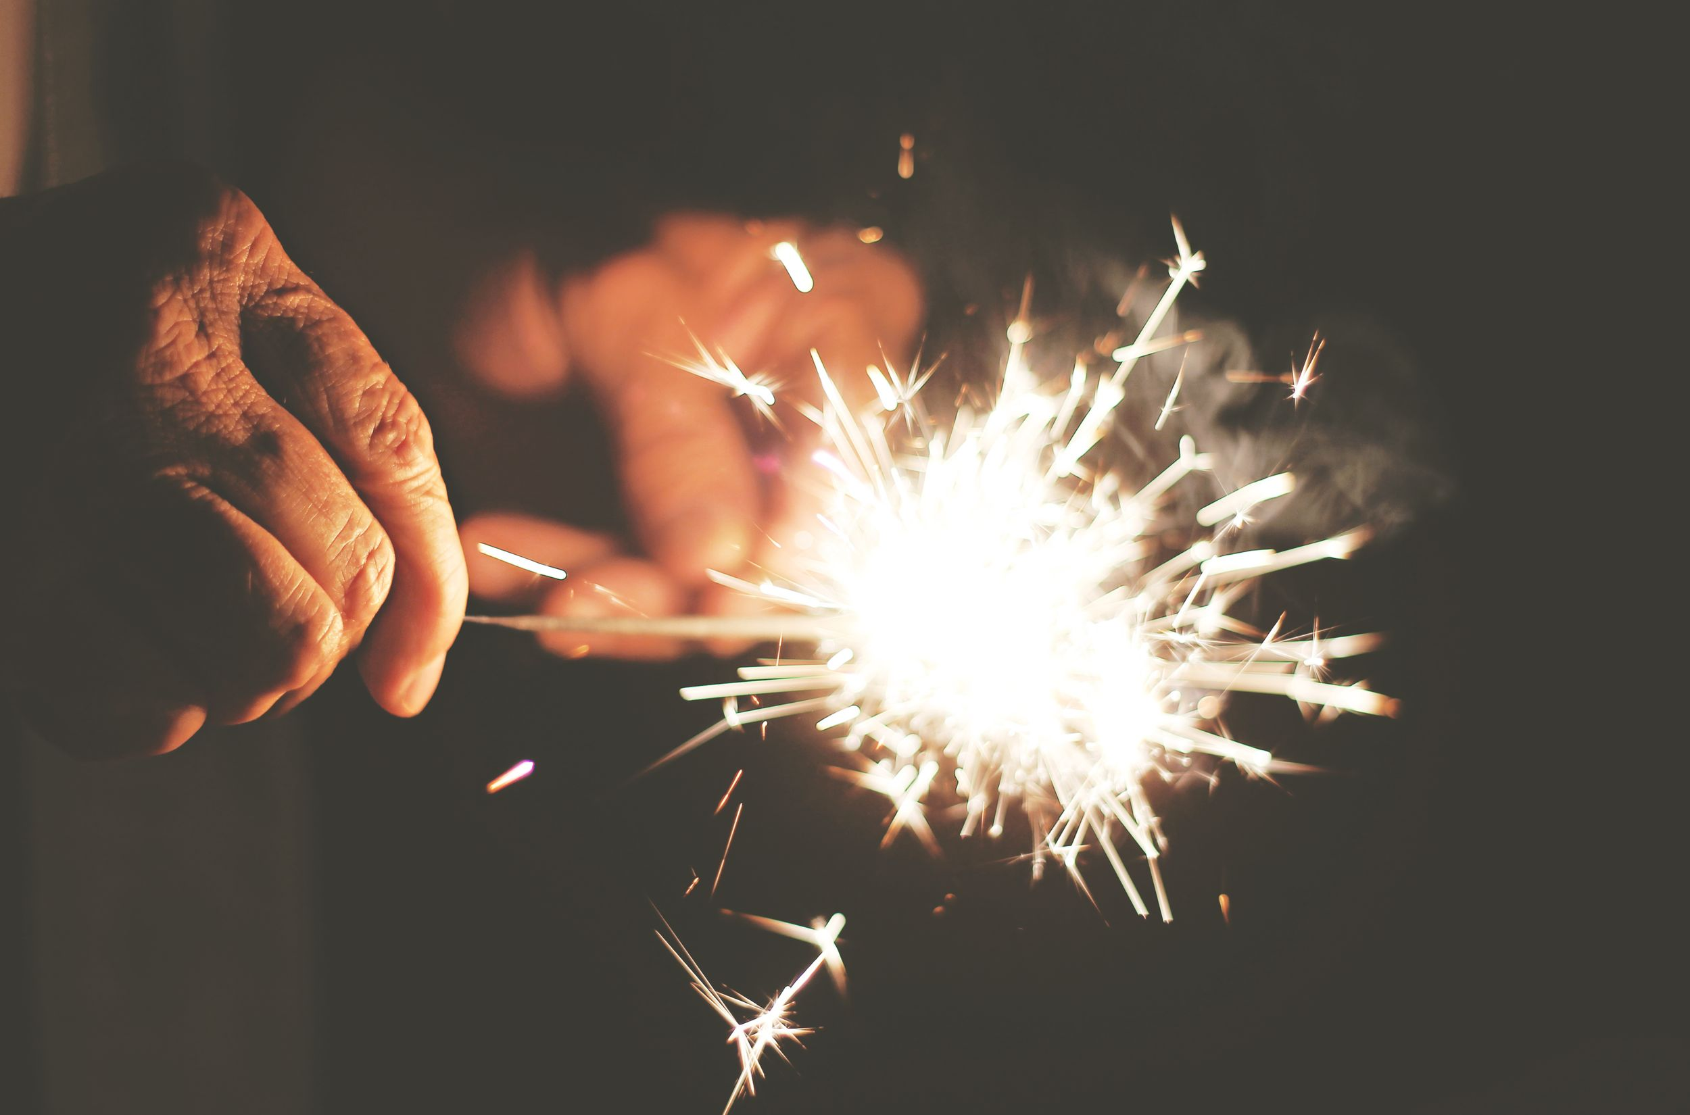
Elävöitä harrastuksia
Jos sinulla on harrastuksia, koodaamalla voit elävöittää niitä.
Notes:
JUONTOTEKSTIMALLI:
”Koodauksesta voi itse asiassa olla apua kaikissa asioissa, joista pidätte!”
*ESIMERKKEJÄ, JOITA VOIT MAINITA
Jos joku pitää videopeleistä, hän voi koodata omia pelejä.
Muodista kiinnostuneet voivat tehdä oman blogin, joka välittää muotivinkkejä.
Kirjallisuudesta kiinnostuneet voivat tehdä sivuston, jossa valitaan ”kuukauden kirja” ja jaetaan kirja-arvosteluja.
DIAN TAVOITE:
Kun otetaan huomioon ystävien merkitys tänä ikäkautena, on tärkeää tuoda esille, että koodauksesta on hyötyä millä tahansa elämän alueella ja että koodaus ei tee sen harrastajasta poikkeavaa.
TÄMÄN DIAN KUVAA KOSKEVAT OHJEET:
Tähän kuvaan on sisällytetty tähtisadetikku, joka korostaa koodauksen uuden mielleyhtymän ”kipinää”.
Jos tämä kuva vaihdetaan, varmista, että se on seuraavien ehtojen mukainen:
Kuva tai .gif-tiedosto, joka edustaa jonkin uuden aloittamista tai näköpiirin laajentamista.

Slide 17
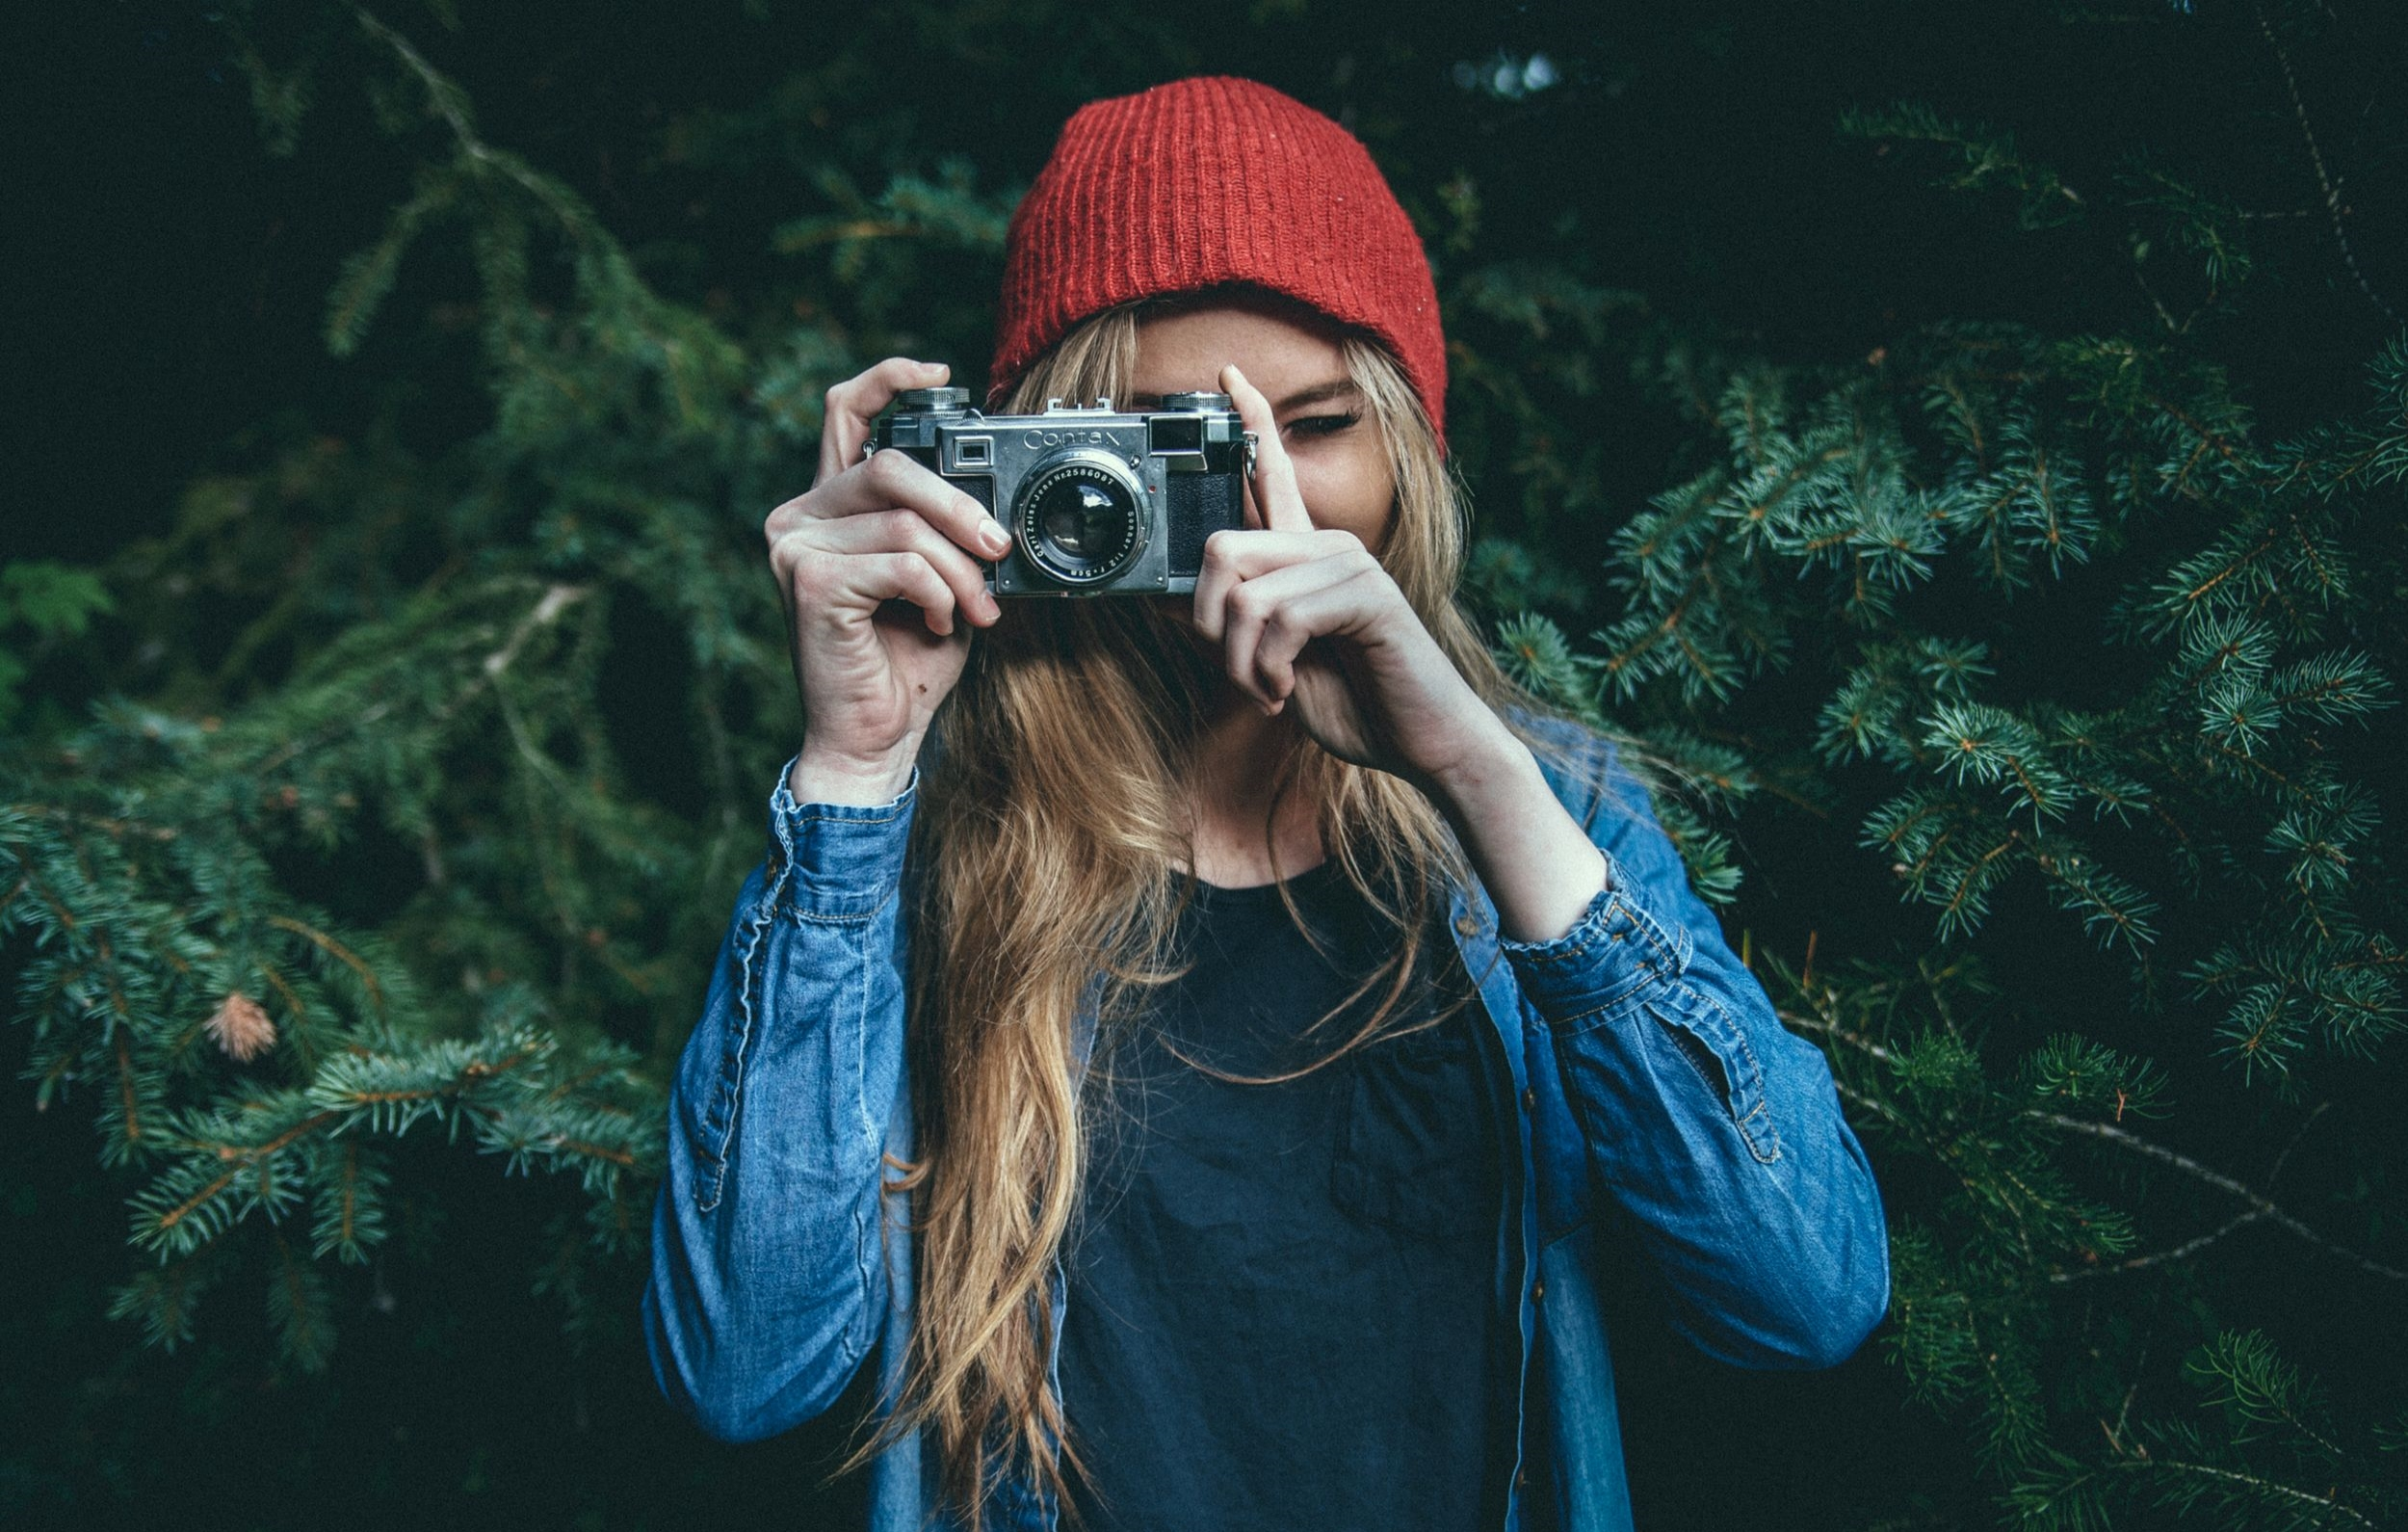
Käytä oppimiasi asioita
Kun suoritat Hour of CodeTM -opetusohjelmaa, pidä mielessä, miten voit käyttää oppimaasi siihen, mistä olet kiinnostunut.
Notes:
JUONTOTEKSTIMALLI:
”Aloitamme pian, joten ehdotan, että mietitte käsittelemiämme asioita pelatessanne, ja pohditte sitä, mihin koodausta voi käyttää omassa elämässänne.”
DIAN TAVOITE:
Varmistaa, että opiskelijat miettivät esityksessä näkemiään asioita osallistuessaan Hour of CodeTM -tapahtumaan.
TÄMÄN DIAN KUVAA KOSKEVAT OHJEET:
Tähän kuvaan olemme sisällyttäneet valokuvaajan kuvan, sillä haluamme korostaa, että koodauksesta voi olla hyötyä monissa eri harrastuksissa.
Jos tämä kuva vaihdetaan, varmista, että se on seuraavien ehtojen mukainen:
Kuva tai .gif-tiedosto jostakin, jota ei yleensä liitetä koodaukseen

Slide 18
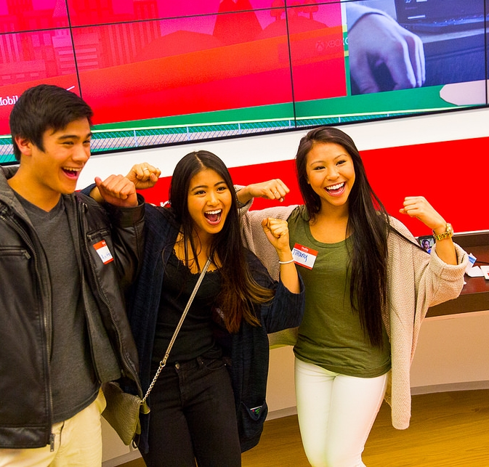
Miten se tapahtuu
Minecraft Hour of CodeTM, miten se tapahtuu!
Notes:
JUONTOTEKSTIMALLI:
”No niin, aloitetaan!”
DIAN TAVOITE:
Esitellä Hour of Code™ -tapahtuma.
TÄMÄN DIAN KUVAA KOSKEVAT OHJEET:
Jos tämä kuva vaihdetaan, varmista, että se on seuraavien ehtojen mukainen:
Kuva tai .gif-tiedosto nuorista, jotka ovat selvästi innostuneita.

Slide 19

How it goes down
Minecraft Hour of CodeTM:
Hero’s Journey
Notes:
JUONTOTEKSTIMALLI:
”Oletteko valmiita aloittamaan koodauksen? Aloitetaan! ”Tämänpäiväisessä Hour of CodeTM -tapahtumassa käytetään Minecraft-pelin innoittamaa opetusohjelmaa! Opetusohjelmassa käytetään Minecraft-videopelistä peräisin olevia hahmoja ja käsitteitä, mutta kyseessä ei ole varsinainen peli. Minecraft Hour of CodeTM -opetusohjelmassa tavataan ”Agentti” ja opitaan käyttämään esimerkiksi silmukkoja, virheenkorjausta ja funktioita. Niiden avulla suunnitellaan omia ratkaisuja tehtäviin ja katsotaan, kun Agentti suorittaa luotuja komentoja.”
DIAN TAVOITE:
Hour of CodeTM -tapahtuman esittely
HUOMAUTUS AVUSTAJALLE:
Minecraft-opetusohjelmia on useampia kuin yksi. Aloita tämänvuotisella opetusohjelmalla, ja jos opiskelijasi läpäisevät sen etuajassa, ota käyttöön seuraava opetusohjelma. Jokainen opetusohjelma opettaa eri käsitteitä, joten ne kannattaa kaikki käydä läpi.
Jos et voi antaa kullekin osallistujalle omaa laitetta, muodosta heistä työpareja ja pyydä heitä käyttämään tietokonetta vuorotellen niin, että käyttövuoro vaihtuu aina, kun oppitunnissa on saatu jokin vaihe valmiiksi. Näin kumpikin saa tilaisuuden olla vuorotellen aktiivinen ja tarkkailija. Tehtävät suositellaan suoritettaviksi yksin.
Onnittele ryhmää edistymisestä ja kirjoitetusta koodista vartin käyttämisen jälkeen.
Opetusohjelman läpäisseet ja/tai muita edistyneemmät osallistujat voivat käydä opetusohjelmaa läpi käyttämällä Diamond Path -pelitilaa. Se sisältää ylimääräisiä koodaushaasteita, jotka läpäisemällä saa timantin jokaiselta tasolta.

Slide 20
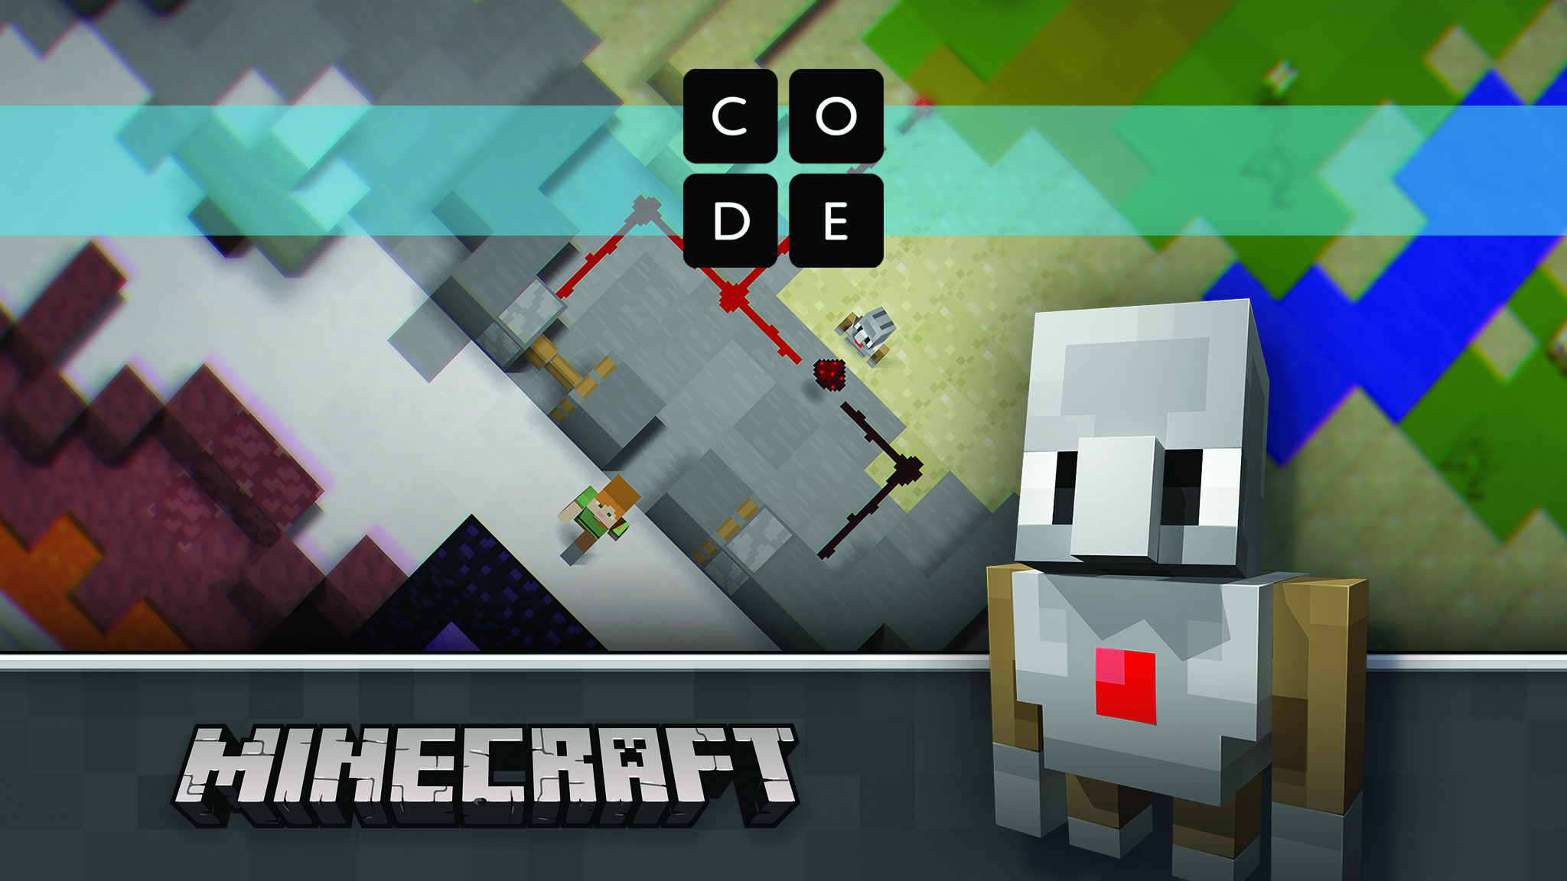
Find your tutorial
Opetusohjelman saat osoitteesta Code.org/Minecraft
Notes:
JUONTOTEKSTIMALLI:
”Menkää osoitteeseen code.org/Minecraft, etsikää sieltä Minecraft Hour of CodeTM Hero’s Journey -opetusohjelma ja ALOITTAKAA! ”
DIAN TAVOITE:
Antaa osallistujille aikaa päästä opetusohjelmaan.
HUOMAUTUS AVUSTAJALLE:
Pidä tämä dia näkyvillä opetusohjelman aikana ja siirry seuraavaan diaan vasta silloin, kun ryhmä on lähellä opetusohjelman loppua.
Jos osallistuja kirjautuu opetusohjelmaan, hänen edistymisensä eri tasoilla tallentuu ja hän voi jatkaa mahdollisesti keskeytynyttä suoritusta.
Koska opetusohjelmassa voi pelata vapaasti ja rakentaa, mitä haluaa, on syytä pitää mielessä riskit, joita voi liittyä nuorien käyttäjien luomaan sisältöön.
JOS AIKAA ON RAJOITETUSTI:
Suorita niin monta tehtävää kuin on mahdollista. Teknisesti lahjakkaat lapset pystyvät tekemään ne kaikki 50–60 minuutissa.
Onnittele opiskelijoita heidän saavutuksistaan ja kerro, että koodaamista voi jatkaa kotona.
JOS AIKAA JÄÄ YLI:
Ohjaa oppilaat jatkamaan viimeisen tehtävän parissa ja kehittämään siihen lisää pelattavaa.
Ohjaa oppilaita käymään uudelleen läpi tehtäviä ja pyydä heitä ratkaisemaan ne eri tavalla kuin aiemmin. Tämä vahvistaa opitun omaksumista ja antaa mahdollisuuden kokeilla omin päin.
Ohjaa opiskelijat pelaamaan läpi Minecraft Hour of CodeTM Adventurer -opetusohjelma ja/tai Minecraft Hour of CodeTM Designer -opetusohjelma.

Slide 21
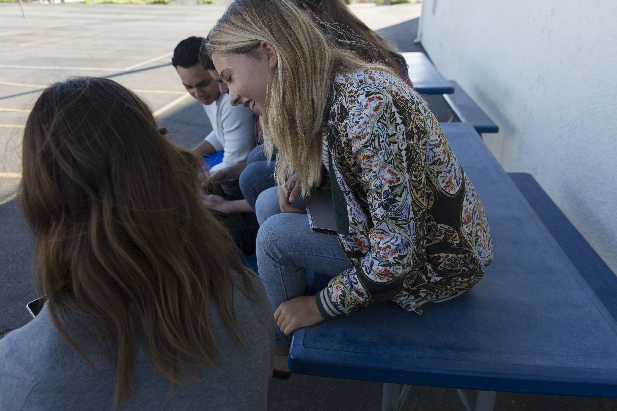
Lopetus
Lopetus
Notes:
JUONTOTEKSTIMALLI:
”Kuulkaa kaikki! Opetusohjelman suorittamiseen on aikaa enää muutama minuutti!”
DIAN TAVOITE:
Ilmoittaa osallistujille, että aika on lähes lopussa ja opetusohjelman suoritus on päättymässä.
TÄMÄN DIAN KUVAA KOSKEVAT OHJEET:
Tähän kuvaan on sisällytetty .gif-tiedosto kissanpojasta, jolla on leijonapuku. On tärkeää sisällyttää mukaan hauskaa ja jännittävää sisältöä, jotta yleisön kiinnostus ja innostus säilyy.
Jos tämä kuva vaihdetaan, varmista, että se on seuraavien ehtojen mukainen:
Hauska kuva tai .gif-tiedosto jostakin, joka osoittaa, että opetusohjelman suoritus on loppumassa

Slide 22
Mitä mieltä olet nyt koodauksesta?
Kun kuulet sanan ”koodaus”, mitä tulee nyt mieleesi?
Kysymys
Notes:
JUONTOTEKSTIMALLI:
”Palataan aiempaan keskusteluun. Ovatko ajatuksenne koodauksesta muuttuneet?”
Miten vastaisit, jos joku kysyy sinulta, mitä koodaaminen on?
Mitä olet oppinut?
Mikä oli vaikeinta? Mitä teit, jos jäit jumiin johonkin kohtaan? Miksi se on tärkeää? [rohkaisee sinnikkyyteen]
Millä tavalla koodaaminen on luovaa? [yhdistää koodaamiseen muuhun luovaan toimintaan, kuten laulamiseen, tanssimiseen tai rakentamiseen]
Kenelle koodaaminen sopii? [pyrkii murtamaan stereotypioita, kuten ”pojille”, ”matematiikassa lahjakkaille” jne.]
DIAN TAVOITE:
Palata alkuperäiseen kysymykseen ja katsoa, miten osallistujien ennakkokäsitykset koodauksesta ovat muuttuneet.
TÄMÄN DIAN KUVAA KOSKEVAT OHJEET:
Ei ole.

Slide 23
Mitä haluat luoda?
Haluaisitko luoda jotakin, josta olisi iloa sinulle ja ystävillesi?
Se voi olla peli, verkkosivusto, ohjelma, mobiilisovellus – ole luova!
Kysymys
Notes:
JUONTOTEKSTIMALLI:
”Mitä voisit luoda koodaamalla? Koodaamisesta on hyötyä kaikessa, mikä teitä kiinnostaa.”
*ESIMERKKEJÄ, JOITA VOIT MAINITA
Jos olet kiinnostunut vapaaehtoistyöstä, voit tehdä verkkosivuston, joka auttaa rekrytoimaan ystäviä ja muita ihmisiä auttamaan työssä.
Urheilusta kiinnostunut voi tehdä sovelluksen, joka näyttää suosikkijoukkueen pelitilastot.
Jos olet kiinnostunut musiikista, voit luoda oman sivuston, josta löytyy viikon soittolistat ja albumien esittelyt.
DIAN TAVOITE:
Korostaa uudelleen, että koodaukseen liittyy rajattomia mahdollisuuksia. Tämä on mahdollisuus tuoda esille osallistujien kiinnostuksenkohteita ja saada heidät kertomaan, miten koodaamista voi hyödyntää heille tärkeissä asioissa.

Slide 24

Seuraavat vaiheet
Mitä voit opetella seuraavaksi?
Hauskuuden ei tarvitse päättyä tähän!
Alla on joitakin asioita, joita voit tehdä, kun juhlit saavutustasi, jatkat opettelua ja pidät hauskaa!
1
2
3
Hanki todistus.
Jatka pelaamista.
Opettele lisää.
Onnittelut! Teit sen! Todistuksesi löytyy opetusohjelman lopusta.
Lataa koodisi Minecraft: Education Editioniin, niin se herää eloon oikeassa pelissä!
Tutustu lisäresursseihin osoitteessa Microsoft.com/
digitalskills
Notes:
JUONTOTEKSTIMALLI:
”Kun teistä on nyt tulossa koodauksen asiantuntijoita, tutustukaa näihin resursseihin! Kirjoittakaa muistiin nämä linkit ja jatkakaa koodausta!”
DIAN TAVOITE:
Rohkaista nuoria siirtymään seuraavaan vaiheeseen koodauksessa.
HUOMAUTUS AVUSTAJALLE:
Osallistujat voivat saada Hour of CodeTM -todistuksensa code.org-sivustosta milloin tahansa Hour of CodeTM -opetusohjelman käynnistämisen ja Hour of CodeTM -tapahtuman päättymisen jälkeen.
Valitse lisäresurssidian sisältö yleisön mukaan:
Osallistujat voivat ladata koodinsa Minecraft: Education Editioniin ja/tai Windows 10:n Minecraftiin.
Osallistujat voivat Code Studion avulla tuoda koodinsa oikeaan peliin, jossa se herää eloon.
Tutustu Minecraft: Education Editioniin:
Minecraft: Education Edition on suunniteltu koulukäyttöön. Sen mukana saat oppitunnin hallintatyökaluja, tuntisuunnitelmia ja muita resursseja. Lisätietoja on osoitteessa https://education.minecraft.net.
Tutustu erilaisiin tapoihin, joilla voit opettaa digitaalista osaamista ja tietojenkäsittelyä yhteisössäsi: https://Microsoft.com/digitalskills
Code.org (https://code.org/educate) Code.org-sivustosta löytyvillä opettajan työkaluilla voi edetä Hour of Code™ -taitoja pidemmälle. Tietojenkäsittelyn opettamiseen koulussa ei tarvita mitään kokemusta alalta. Code.org-sivustosta löytyy opinto-ohjelma, tuntisuunnitelmat, erinomaiset opetusoppaat ja paljon työkaluja kaikille tasoille – kaikki tarvittava ilmaiseksi. Siirry osoitteeseen code.org/educate ja aloita valitsemalla opetustaso!
Code Studio (https://studio.code.org) Oliko Hour of Code™ -tapahtumassa hauskaa? Tietojenkäsittelyn maailmassa on paljon muuta kiinnostavaa! Code Studiossa on tehtäviä, pelejä ja kursseja kaikenikäisille. Opettele tekemään omia pelejä ja sovelluksia ja anna niitä sitten ystävillesi. Siirry osoitteeseen studio.code.org ja aloita jo tänään!

Slide 25

Kiitos osallistumisesta!
Kiitos, että osallistuitte Minecraft Hour of CodeTM -tapahtumaan
Notes:
JUONTOTEKSTIMALLI:
DIAN TAVOITE:
Tapahtuman yhteenveto
TÄMÄN DIAN KUVAA KOSKEVAT OHJEET:
Jos tämä kuva vaihdetaan, varmista, että se on seuraavien ehtojen mukainen:
Sisältää poikia ja tyttöjä
Näyttää, että osallistujilla on hauskaa
Sisältää henkilöryhmän, ei vain yksilöitä

Slide 26
Welcome to Hour of Code™
Copyright.
© Code.org, 2017. Code.org®, CODE-logo ja Hour of Code® ovat Code.orgin tavaramerkkejä.
Mojang © 2017. Minecraft on Mojang AB:n tavaramerkki.
© 2017 Microsoft Corporation. Kaikki oikeudet pidätetään.
Notes:
Copyright 2017:
Tämä esitys on lisensoitu, ei myyty. Et voi kopioida, soveltaa, muokata, käyttää jälkiperäisteoksien valmistamiseen, levittää, julkisesti näyttää, myydä tai käyttää tätä sisältöä kaupallisiin tarkoituksiin ilman Microsoft Corporationin nimenomaista kirjallista lupaa.
Tämä esitys toimitetaan sellaisenaan. Microsoft ei myönnä minkäänlaisia suoria tai epäsuoria takuita. Tämän esityksen tietoja ja näkemyksiä, kuten URL-osoitteita ja muita Internetin sivustoviittauksia, saatetaan muuttaa asiasta erikseen ilmoittamatta.
Tietyt esityksessä kuvatut esimerkit ovat kuvitteellisia ja tarjottu vain kuvitustarkoituksessa. Mahdolliset yhteydet tai viittaukset todellisiin kohteisiin ovat tahattomia.
Tätä esitystä voi käyttää henkilökohtaiseen käyttöön ja opetustilanteissa osana Code.orgin tapahtumia ja muita koodaustapahtumia. Tämä esitys ei anna sinulle mitään laillisia oikeuksia minkään Microsoftin tuotteen immateriaalioikeuksiin.
Microsoft ja osoitteessa http://www.microsoft.com/en-us/legal/intellectualproperty/trademarks/en-us.aspx luetellut tavaramerkit ovat Microsoft-konsernin yritysten tavaramerkkejä. Kaikki muut merkit kuuluvat omistajilleen.
© Code.org, 2017. Code.org®, CODE-logo ja Hour of Code® ovat Code.orgin tavaramerkkejä.
Mojang © 2017. Minecraft on Mojang AB:n tavaramerkki.
© 2017 Microsoft Corporation. Kaikki oikeudet pidätetään.

